Slide 1
BIL | TAJUK | TARIKH | SURATKHABAR
1 | TINDAKAN BOIKOT JENAMA TERTENTU JEJAS EKONOMI | 2 MEI 2024 | BERITA HARIAN
2 | TM TINGKAT PENGGUNAAN AI | 2 MEI 2024 | BERITA HARIAN
3 | BNM DIJANGKA KEKALKAN OPR 3 PERATUS | 6 MEI 2024 | BERITA HARIAN
4 | EKONOMI MALAYSIA BERMULA MANTAP, DIUNJUR TERUS MENINGKAT | 6 MEI 2024 | BERITA HARIAN
5 | RINGGIT ATASI KEBANYAKAN MATA WANG SERANTAU BULAN LALU | 6 MEI 2024 | BERITA HARIAN
6 | RINGGIT BERPOTENSI TERUS MENGUKUH | 7 MEI 2024 | BERITA HARIAN
7 | BELIAN EKUITI PELABUR ASING MELONJAK 3.6 KALI GANDA | 7 MEI 2024 | BERITA HARIAN
8 | EKSPORT INDUSTRI MINYAK SAWIT RM102b, HASIL CUKAI RM18b | 8 MEI 2024 | BERITA HARIAN
9 | SASAR TARIK LEBIH BANYAK PELABURAN AEROANGKASA | 8 MEI 2024 | BERITA HARIAN
10 | BURSA MALAYSIA PASARAN SAHAM TERBAIK ASEAN | 9 MEI 2024 | BERITA HARIAN
11 | MALAYSIA PENGEKSPORT SEMIKONDUKTOR KEENAM DUNIA | 9 MEI 2024 | BERITA HARIAN
12 | NILAI SEMASA RINGGIT TIDAK CERMINKAN ASAS EKONOMI | 10 MEI 2024 | BERITA HARIAN
13 | GABUNGAN LIMA DEWAN PERNIAGAAN MAHU GST DIPERKENALKAN SEMULA | 10 MEI 2024 | BERITA HARIAN
14 | REFORMASI FISKAL BERPOTENSI PERKUKUH NILAI RINGGIT | 13 MEI 2024 | BERITA HARIAN
15 | KADAR PENGANGGURAN KEKAL TAHAP 3.3 PERATUS | 13 MEI 2024 | BERITA HARIAN
16 | PELABUR BERALIH KEPADA INDUSTRI TEKNOLOGI TINGGI | 14 MEI 2024 | BERITA HARIAN
17 | KDNK SUKU PERTAMA DIJANGKA ATASI ANGGARAN AWAL | 15 MEI 2024 | BERITA HARIAN
18 | RINGGIT DAHULUI MATA WANG SERANTAU PERTENGAHAN MEI | 27 MEI 2024 | BERITA HARIAN
19 | BANK DIGITAL ISLAM PERTAMA NEGARA DILANCAR | 27 MEI 2024 | BERITA HARIAN

Slide 2
BIL | TAJUK | TARIKH | SURATKHABAR
20 | EKUITI MALAYSIA DIUNJUR KEKAL STABIL | 27 MEI 2024 | BERITA HARIAN
21 | AKTIVITI PELABUR ASING CATAT RM474.1J | 28 MEI 2024 | BERITA HARIAN
22 | MALAYSIA TERUS SOKONG PELABURAN IMPAK TINGGI | 28 MEI 2024 | BERITA HARIAN
23 | ÍNDUSTRI KEWANGAN ISLAM GLOBAL PERLU DITEROKA LEBIH JAUH’ | 29 MEI 2024 | BERITA HARIAN
24 | SYOR PEMBAHARUAN EKONOMI TERAP NILAI MAQASID AL-SYARIAH | 29 MEI 2024 | BERITA HARIAN
25 | PENILAIAN RISIKO BERKALA ASPEK PENTING URUS KEWANGAN | 31 MEI 2024 | BERITA HARIAN

Slide 3
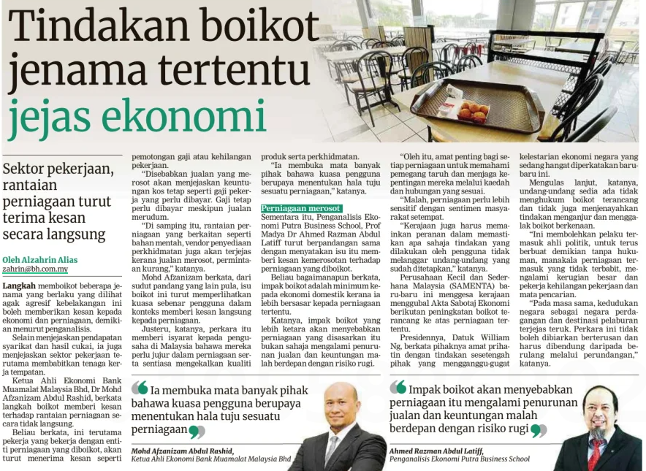
BERITA HARIAN
2 MAY 2024
NST|TINDAKAN BOIKOT JENAMA TERTENTU JEJAS EKONOMI| MS 21

Slide 4
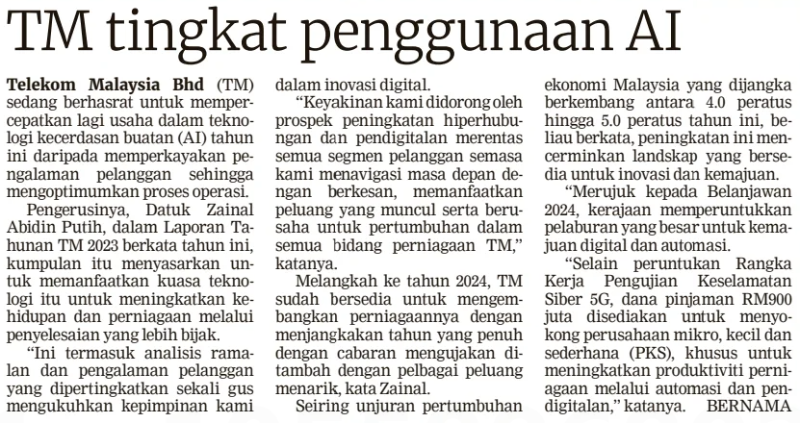
BERITA HARIAN
2 MAY 2024
BH|TM TINGKAT PENGGUNAAN AI| MS 23

Slide 5
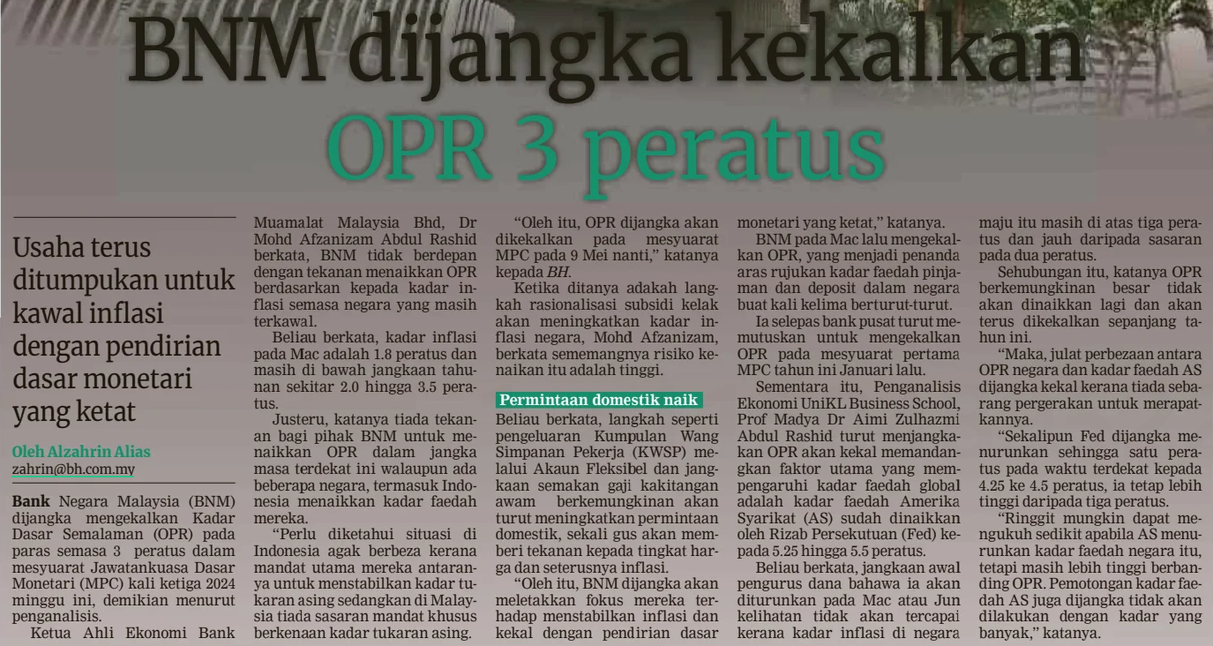
BERITA HARIAN
6 MEI 2024
BH|BNM DIJANGKA KEKALKAN OPR 3 PERATUS| MS 26

Slide 6
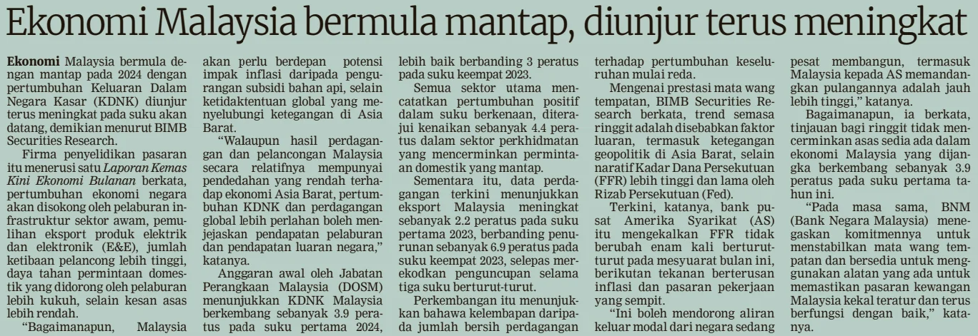
BERITA HARIAN
6 MEI 2024
BH|EKONOMI MALAYSIA BERMULA MANTAP, DIUNJUR TERUS MENINGKAT| MS 26

Slide 7
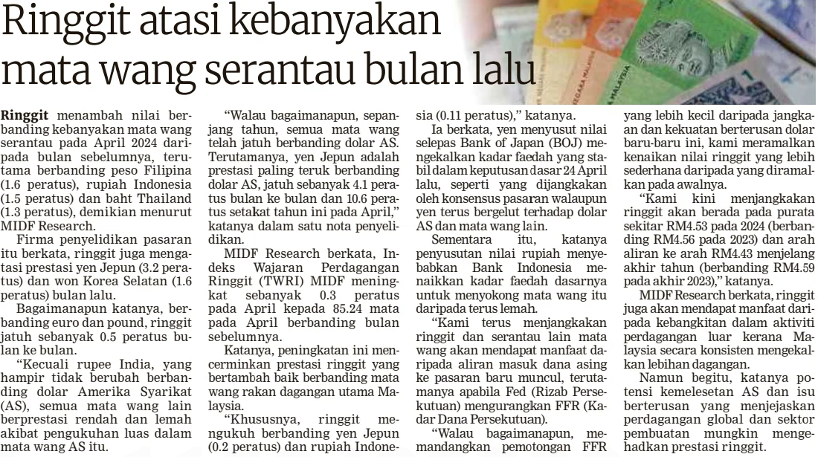
BERITA HARIAN
6 MEI 2024
BH|RINGGIT ATASI KEBANYAKAN MATA WANG SERANTAU BULAN LALU| MS 27

Slide 8
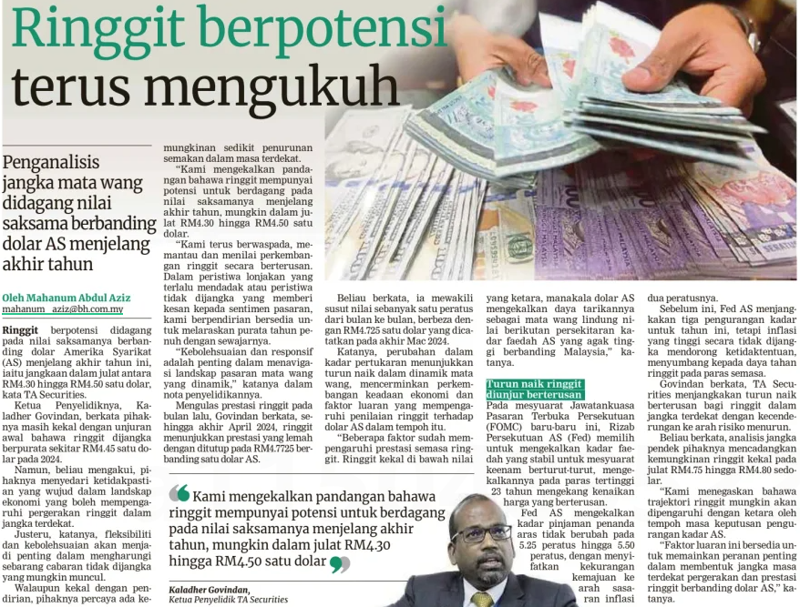
BERITA HARIAN
7 MEI 2024
BH|RINGGIT BERPOTENSI TERUS MENGUKUH| MS 24

Slide 9
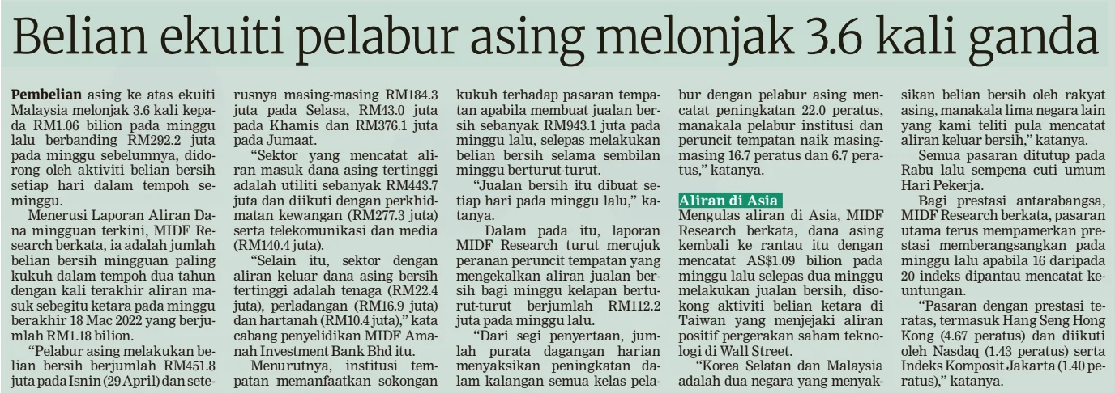
BERITA HARIAN
7 MEI 2024
BH|BELIAN EKUITI PELABUR ASING MELONJAK 3.6 KALI GANDA| MS 24

Slide 10
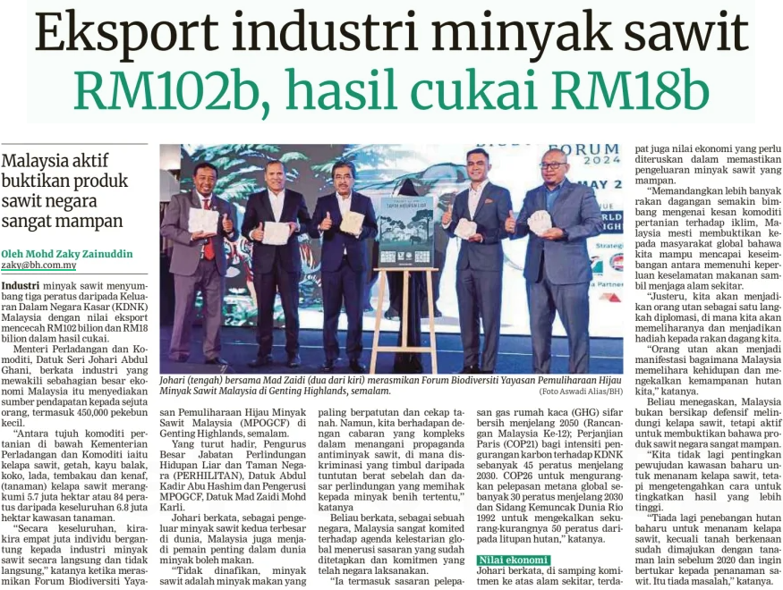
BERITA HARIAN
8 mei 2024
BH|EKSPORT INDUSTRI MINYAK SAWIT RM102b, HASIL CUKAI RM18b| MS 22

Slide 11
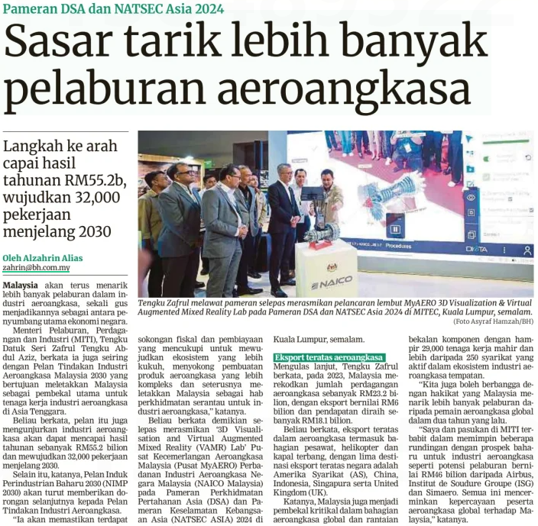
BERITA HARIAN
8 MEI 2024
BH|SASAR TARIK LEBIH BANYAK PELABURAN AEROANGKASA| MS 24

Slide 12
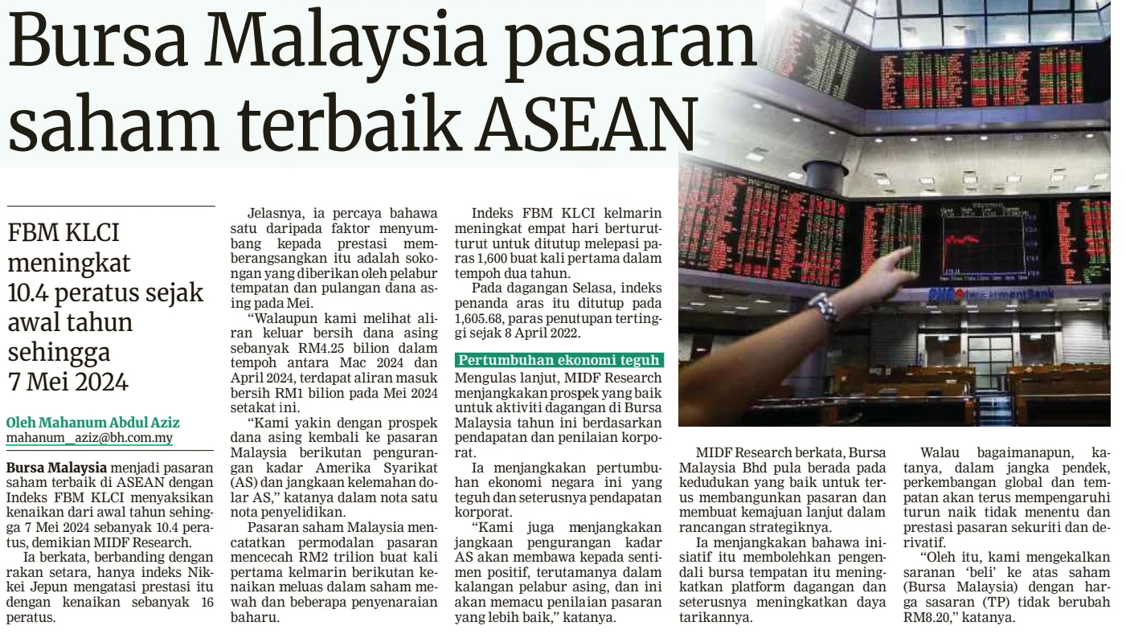
BERITA HARIAN
9 MEI 2024
BH|BURSA MALAYSIA PASARAN SAHAM TERBAIK ASEAN| MS 25

Slide 13
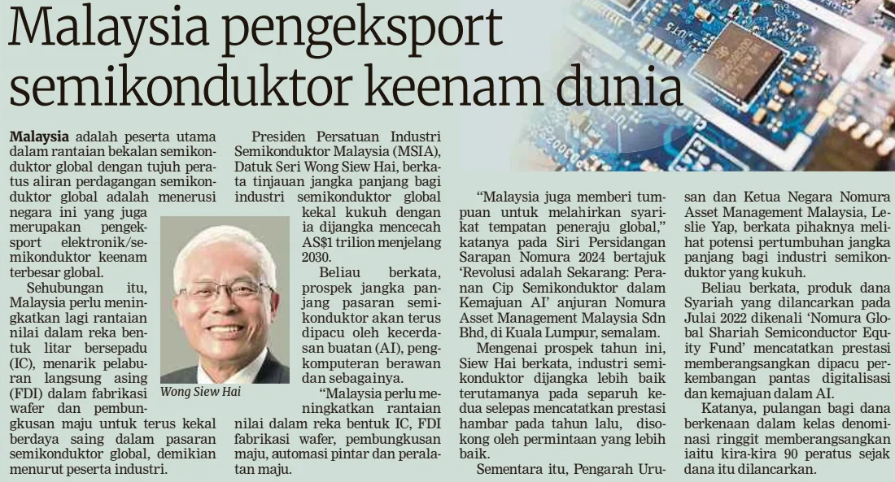
BERITA HARIAN
9 MEI 2024
BH|MALAYSIA PENGEKSPORT SEMIKONDUKTOR KEENAM DUNIA| MS 27

Slide 14
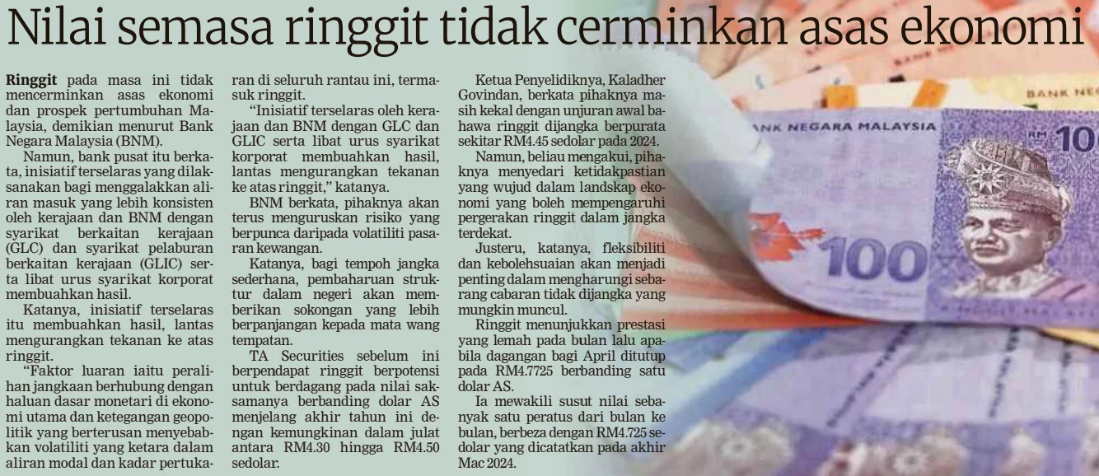
BERITA HARIAN
10 MEI 2024
BH|NILAI SEMASA RINGGIT TIDAK CERMINKAN ASAS EKONOMI| MS 25

Slide 15
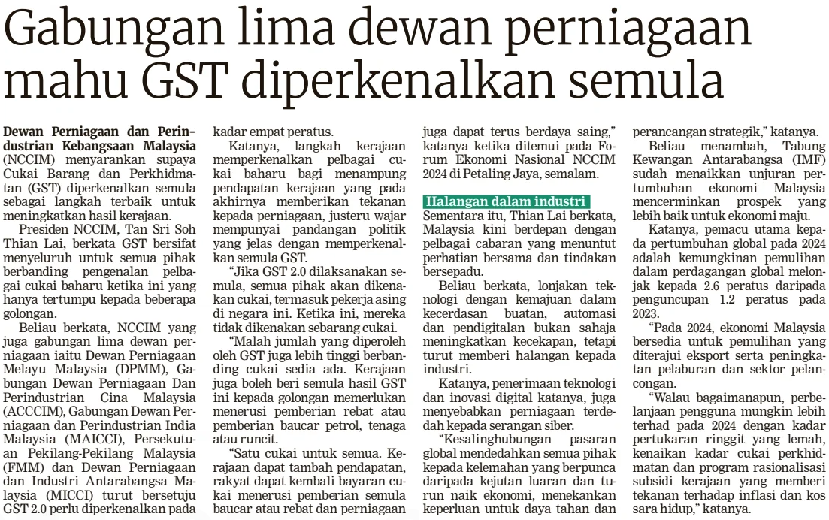
BERITA HARIAN
10 MEI 2024
BH|GABUNGAN LIMA DEWAN PERNIAGAAN MAHU GST DIPERKENALKAN SEMULA| MS 26

Slide 16
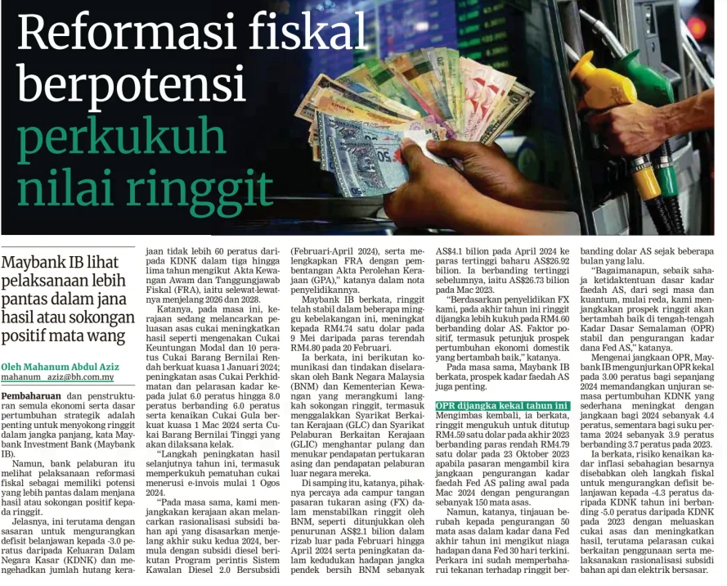
BERITA HARIAN
13 mEI 2024
BH|REFORMASI FISKAL BERPOTENSI PERKUKUH NILAI RINGGIT| MS 22

Slide 17
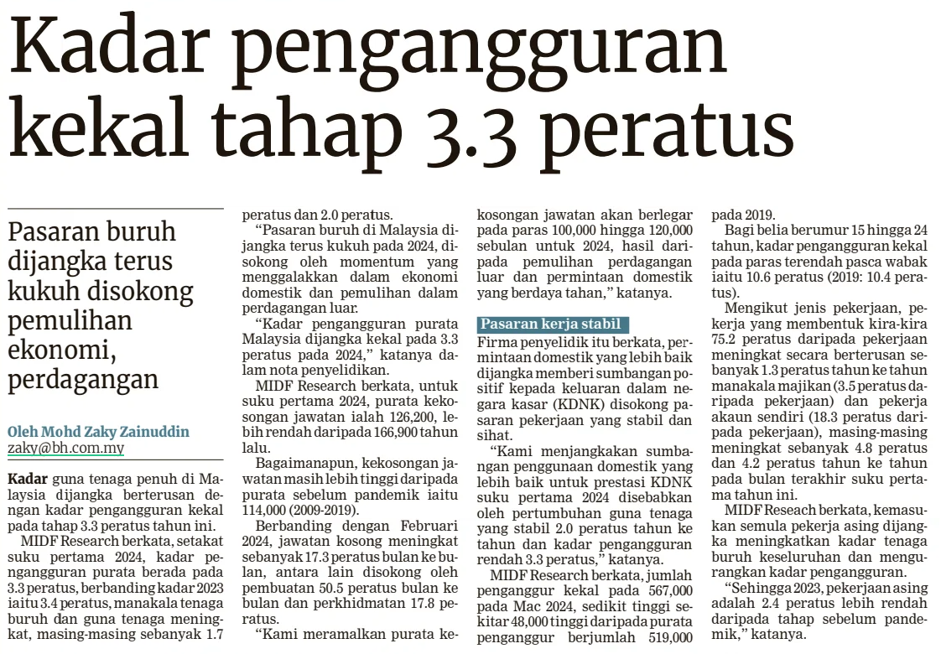
BERITA HARIAN
13 mei 2024
BH|KADAR PENGANGGURAN KEKAL TAHAP 3.3 PERATUS| MS 24

Slide 18
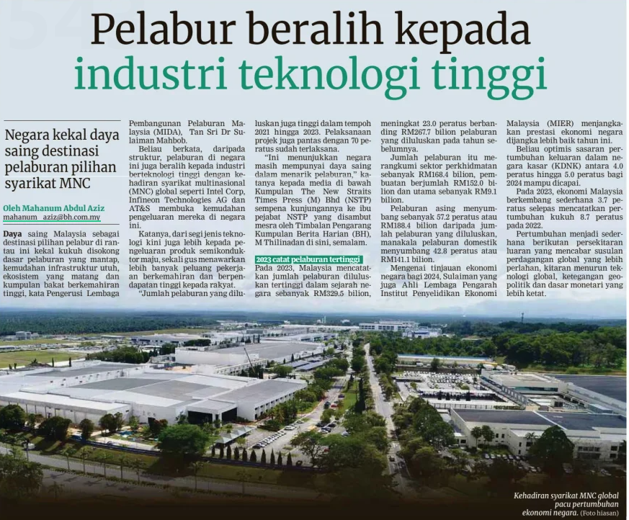
BERITA HARIAN
14 MEI 2024
BH|PELABUR BERALIH KEPADA INDUSTRI TEKNOLOGI TINGGI| MS 22

Slide 19
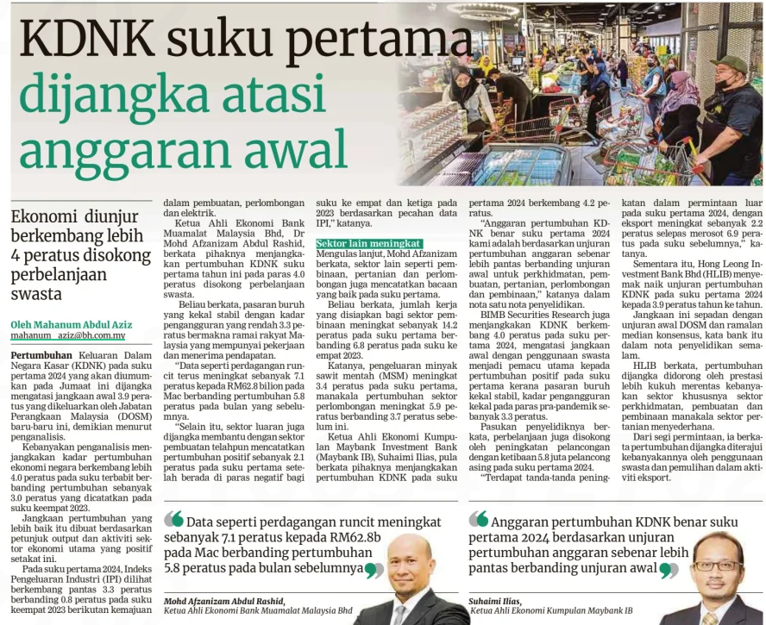
BERITA HARIAN
15 MEI 2024
BH|KDNK SUKU PERTAMA DIJANGKA ATASI ANGGARAN AWAL| MS 24

Slide 20
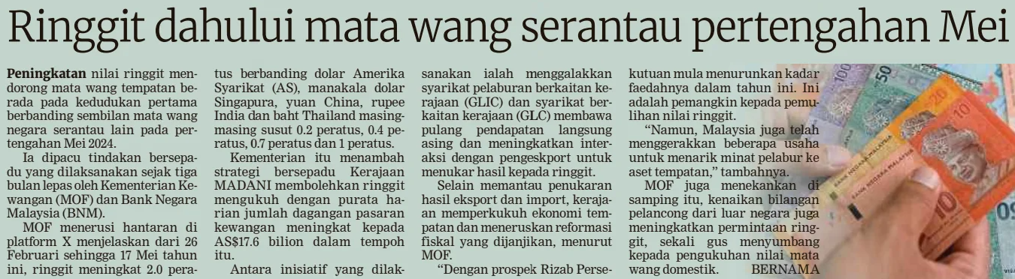
BERITA HARIAN
27 MEI 2024
BH|RINGGIT DAHULUI MATA WANG SERANTAU PERTENGAHAN MEI| MS 23

Slide 21
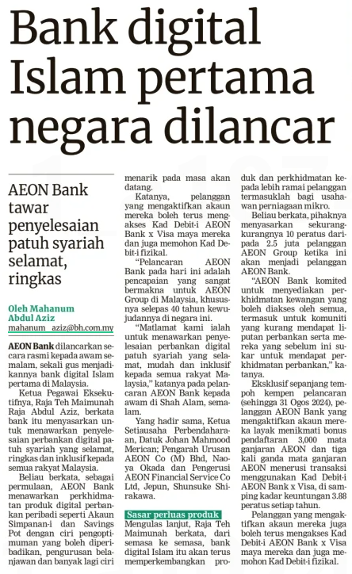
BERITA HARIAN
27 MEI 2024
BH|BANK DIGITAL ISLAM PERTAMA NEGARA DILANCAR| MS 24

Slide 22
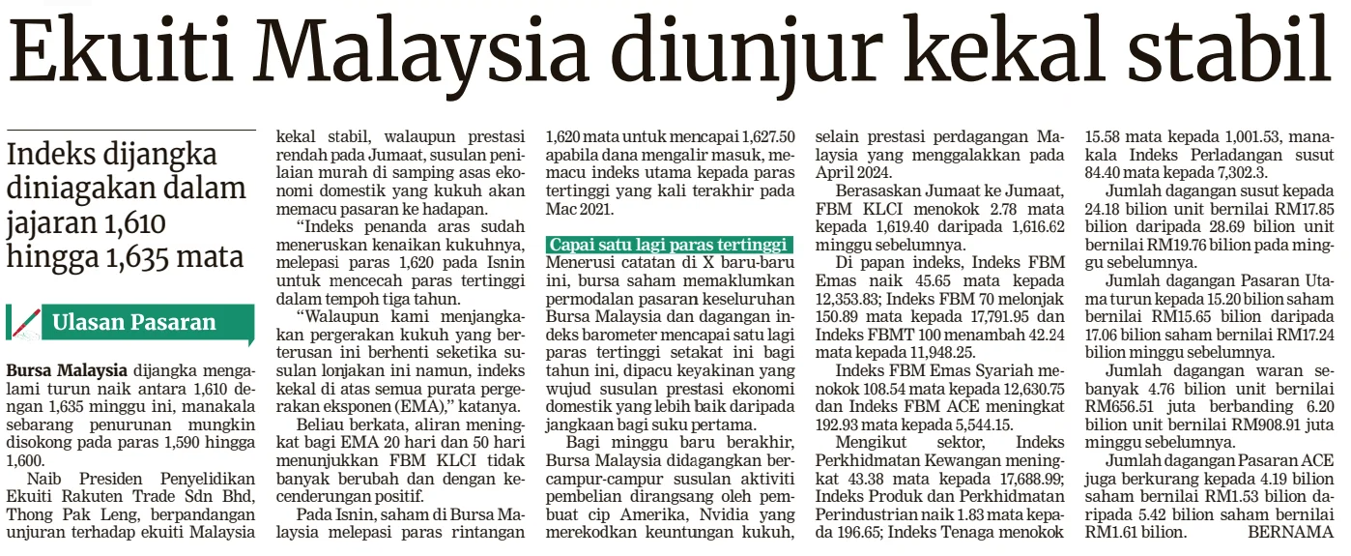
BERITA HARIAN
27 MEI 2024
BH|EKUITI MALAYSIA DIUNJUR KEKAL STABIL| MS 26

Slide 23
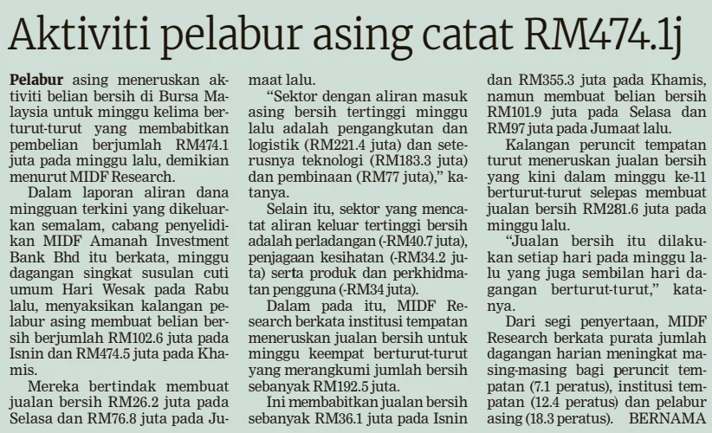
BERITA HARIAN
28 MEI 2024
BH|AKTIVITI PELABUR ASING CATAT RM474.1J| MS 23

Slide 24
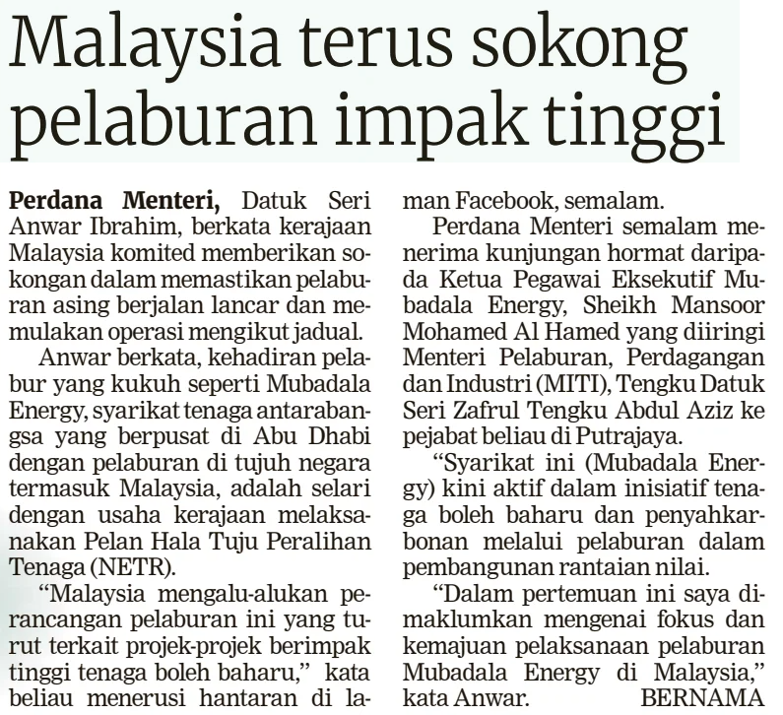
BERITA HARIAN
28 MEI 2024
BH|MALAYSIA TERUS SOKONG PELABURAN IMPAK TINGGI| MS 23

Slide 25
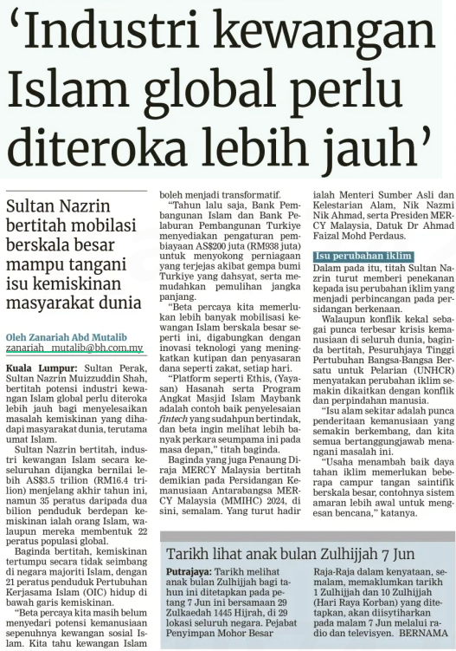
BERITA HARIAN
29 MEI 2024
BH|ÍNDUSTRI KEWANGAN ISLAM GLOBAL PERLU DITEROKA LEBIH JAUH’| MS 5

Slide 26
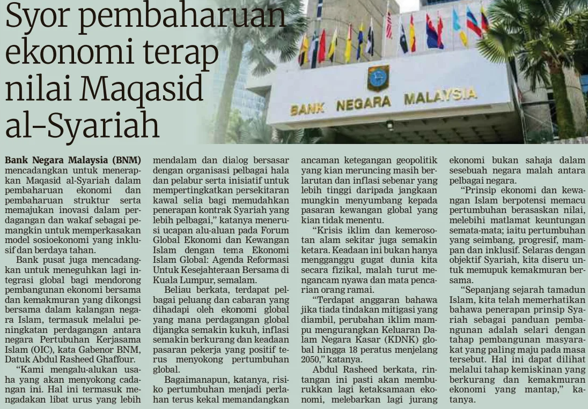
BERITA HARIAN
29 MEI 2024
BH|SYOR PEMBAHARUAN EKONOMI TERAP NILAI MAQASID AL-SYARIAH|MS 24

Slide 27
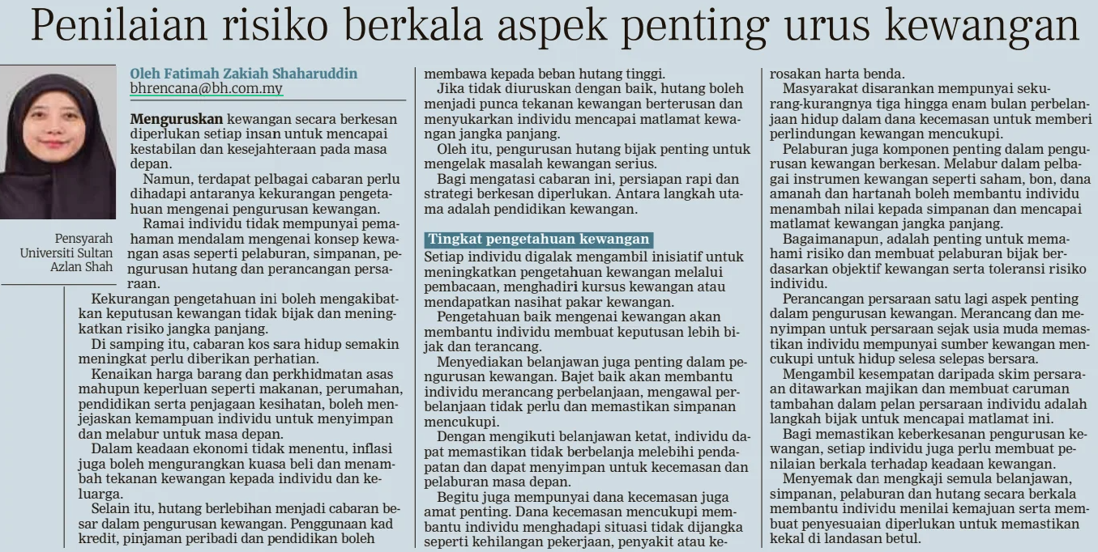
BERITA HARIAN
31 MEI 2024
BH|PENILAIAN RISIKO BERKALA ASPEK PENTING URUS KEWANGAN| MS 11

